Slide 1
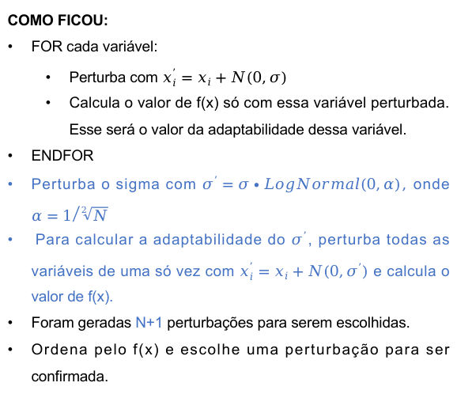
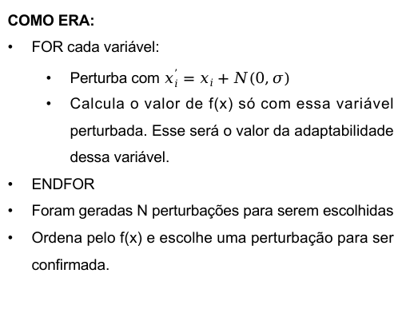
ABORDAGEM AUTO-ADAPTATIVA INICIAL PROPOSTA INICIALMENTE
COMO ERA:
FOR cada variável:
Perturba com $x_{i}^{’}=x_{i}+N(0,σ)$
Calcula o valor de f(x) só com essa variável perturbada. Esse será o valor da adaptabilidade dessa variável.
ENDFOR
Foram geradas N perturbações para serem escolhidas
Ordena pelo f(x) e escolhe uma perturbação para ser confirmada.
COMO FICOU:
FOR cada variável:
Perturba com $x_{i}^{’}=x_{i}+N(0,σ)$
Calcula o valor de f(x) só com essa variável perturbada. Esse será o valor da adaptabilidade dessa variável.
ENDFOR
Perturba o sigma com $σ^{’}=σ∙LogNormal(0,α)$, onde $α=1/{\sqrt[2]{N}}$
Para calcular a adaptabilidade do $σ^{’}$, perturba todas as variáveis de uma só vez com $x_{i}^{’}=x_{i}+N(0,σ^{’})$ e calcula o valor de f(x).
Foram geradas N+1 perturbações para serem escolhidas.
Ordena pelo f(x) e escolhe uma perturbação para ser confirmada.

